Slide 1
Analýza osobní dopravy na trase Praha - Brno
Vysoká škola technická a ekonomická Ústav technicko-technologický
Autor bakalářské práce: Tomáš Mikeska
Vedoucí bakalářské práce: Ing. Jiří Čejka, Ph.D.
Oponent bakalářské práce: Ing. Vladimír Faltus, Ph.D.
České Budějovice, únor 2021

Slide 2
Motivace a důvody k řešení daného problému a cíl práce
Cílem této bakalářské práce je zhodnotit současný stav dopravy na trase z Prahy do Brna se zohledněním možností dopravy, kvality a ceny poskytovaných služeb přepravci a v neposlední řadě vlivu na životní prostředí.
Teoretická část
Druhy dopravy, dopravní prostředky, základní pojmy legislativa v oblasti osobní dopravy…
Aplikační část a diskuse výsledků
Problematika přepravy mezi městy Praha a Brno

Slide 3
Definované hypotézy nebo výzkumné otázky
Na trase mezi městy Praha a Brno je možno využít železniční, autobusovou, automobilovou, anebo leteckou přepravu - cestující, mají na výběr více variant cestování.
V rámci své bakalářské jsem porovnával dva železniční přepravce, dva autobusové přepravce, individuální automobilovou přepravu včetně možnosti spolujízdy a leteckou přepravu.

Slide 4
Použité metody
Metoda sběru, shromažďování a zpracování dat týkajících se možností přepravy osob mezi městy Praha a Brno.
Metoda komparace jež umožní vyhodnocení v čem se srovnávané objekty liší a v čem naopak shodují.

Slide 5
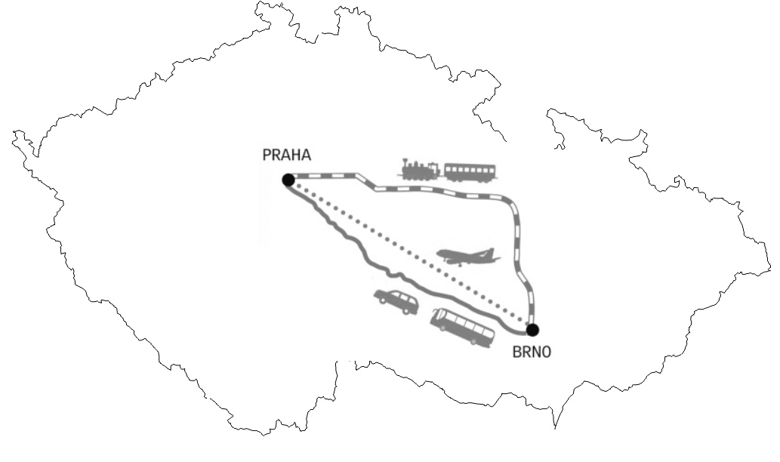
Aplikační část
Problematika letecké, silniční a železniční přepravy na trase Praha a Brno.
Představení způsobů přepravy z pohledu jejich výhod a nevýhod.
Porovnávání z pohledu ekonomického, časového a praktického.
Zdroj: brno.cz

Slide 6
Dosažené výsledky a přínos práce
Tabulka 12 BP: Shrnutí možností přepravy na trase Praha – Brno
Nejvýhodnější z časového i finančního hlediska
Autobusem, se společností Flixbus (2 hod 20 min, 79 Kč)
Nejméně výhodné s časového i finančního hlediska
Vlakem se společností České Dráhy (2 hod 35 min, 119 Kč)
Kompromis ceny, času a individuálních požadavků
Soukromým automobilem (spolujízda) – závisí na počtu cestujících a situaci na silnici
Nejvstřícnější k individuálním požadavkům
Letecká společnost Mavisys (33 minut)
Dopravní prostředek |  | Doba jízdy | Cena | Doprovodné služby
Vlak | Regiojet | 2hod 26min | 99 Kč | ANO
 | České dráhy | 2hod 35min | 119 Kč | ANO
Autobus | Regiojet | 2hod 25min | 179 Kč | NE
 | FlixBus | 2hod 20min | 79 Kč | NE
Osobní automobil | individuálně | 2hod 7min | 394 Kč | NE
 | BlaBlaCar | 2hod 30min | 80 Kč | NE
Letadlo | Piper Meridian | 33min | 7.904 Kč | ANO

Slide 7
Návrhy opatření
Železniční přeprava
výstavba vysokorychlostních tratí, renovace železnic, optimalizace železničních spojů, zjednodušení řízení drážní dopravy, zlevnění jízdného…
Autobusová přeprava
zlevnění jízdného, zlepšení kvality poskytovaných služeb…
Automobilová přeprava
spolujízda, volba vhodného přepravního prostředku…

Slide 8
Závěr
Nejrychlejší a zároveň nejlevnější je cesta autobusem se společností Flixbus
Silným konkurentem je automobilová přeprava, kdy je přepravovaných více osob, případně spolujízda například prostřednictvím aplikace BlaBlaCar
Nejpomalejší a nejdražší přepravu nabízí železniční přepravce České dráhy
Časově nejvýhodnějším přepravcem je letecká společnost Mavisys, u které je čas přepravy oproti cestě autobusem méně než čtvrtinový (nejvyšší finanční náročnost)
Finální výběr způsobu přepravy je tedy přímo závislý na výběru a individuálních potřebách cestujícího.

Slide 9
Odpovědi na otázky vedoucího, oponenta a komise
Vedoucí
Myslíte si, že speciální segment železniční dopravy – Praha – Brno a opačně, bez dalších zastávek má smysl?
Za současné situace a stavu tratí neproveditelné
Vystavění vysokorychlostních tratí
Vysoká úspora času (při průměrné rychlosti 200 Km/h doba trasy cca 40 min.
Dopad obsazenosti vlaku na cenu jízdenky
Návrh: zavedení bez zastávkové rychlo-trasy v určité dny a hodiny

Slide 10
Odpovědi na otázky vedoucího, oponenta a komise
Oponent
Proč byli pro účely práce vybráni pouze někteří dopravci a jiní ne? Proč byly pro spojení Prahy a Brna vybrány jen některé trasy a jiné ne? Existuje více tras pro spojení po železnici mezi Prahou a Brnem?
Není možné vybrat pouze jednoho dopravce, ale zároveň je nelze porovnávat ani všechny. Zvolil jsem proto největší a nejznámější konkurenty na trhu.
Přímá trasa mezi Prahou a Brnem přepravuje nejvíce cestujících. Ostatní trasy postrádají vzhledem k ní význam.
Píšete, že u vysokorychlostních tratí by nedocházelo ke střetu osobních vlaků s vysokorychlostními. Co se pod tímto střetem myslí a jak by se dal vyjádřit odborně? Může zde pomoci dopravní telematika? V bakalářské práci o ní není zmínka.
Propustnost tratě – vysokorychlostní vlaky by kvůli pomalejším nemohly kvalitně projíždět.
Výměna kolejových svršků, zlepšení propustnosti tratí a zkvalitnění/výměna telematických systémů.
V bakalářské práci se o Praze píše, že osobní doprava po vodě plní především rekreační funkci. Zapojuje se vodní doprava také do MHD? Ve které lokalitě je její význam nejvyšší v současné době?
MHD s pravidelnými tarify a jízdním řádem formou přívozů.

Slide 11
Děkuji za pozornost.

